Slide 1


Carlo Rapicavoli - Direttore Generale della Provincia di Treviso, di ANCI e UPI Veneto – Roma 7 maggio 2024

Slide 2
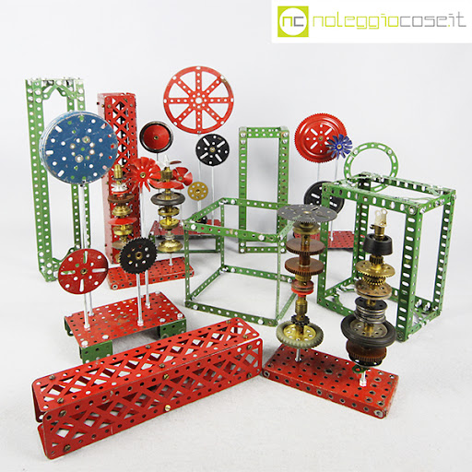
LA VALORIZZAZIONE DEL PERSONALE DELLE PROVINCE
COME STRUMENTO DI INNOVAZIONE
Carlo Rapicavoli - Direttore Generale della Provincia di Treviso, di ANCI e UPI Veneto – Roma 7 maggio 2024

Slide 3
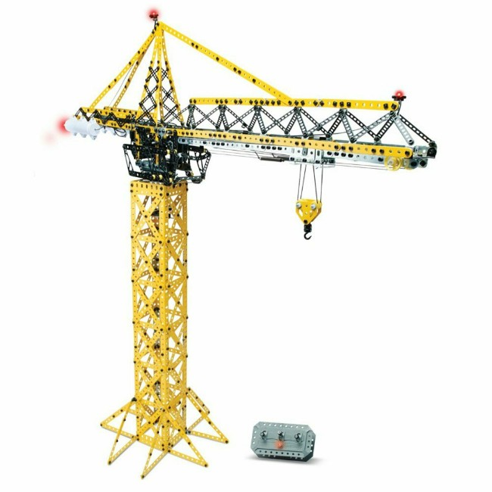
LA VALORIZZAZIONE DEL PERSONALE DELLE PROVINCE
COME STRUMENTO DI INNOVAZIONE
IL LAVORO NELLE PROVINCE
Scegliere la Provincia come luogo di lavoro, di costruzione del proprio futuro, di crescita professionale.
Perché fare questa scelta?
Perché non preferire altri Enti pubblici
più attrattivi e remunerativi?
Cosa possiamo offrire?
Carlo Rapicavoli - Direttore Generale della Provincia di Treviso, di ANCI e UPI Veneto – Roma 7 maggio 2024

Slide 4

LA VALORIZZAZIONE DEL PERSONALE DELLE PROVINCE
COME STRUMENTO DI INNOVAZIONE
IL MODELLO DI PROVINCIA
La capacità della Provincia di rispondere con prontezza alle sfide poste dalle trasformazioni economiche, sociali e tecnologiche dipende, oltre che dalla capacità di visione del management che la guida, anche dalla qualità dei modelli organizzativi adottati e dall’articolazione, coerenza ed aggiornamento delle competenze delle risorse umane che vi operano all’interno.
Numerose sono le sfide che le Province
sono chiamate ad affrontare.
Una efficace azione di selezione e reclutamento delle risorse umane consentirà all’Ente di vincere tali sfide e di garantire, altresì, adeguate azioni di formazione, crescita e valorizzazione del capitale umano.
Carlo Rapicavoli - Direttore Generale della Provincia di Treviso, di ANCI e UPI Veneto – Roma 7 maggio 2024

Slide 5

LA VALORIZZAZIONE DEL PERSONALE DELLE PROVINCE
COME STRUMENTO DI INNOVAZIONE
LA PROGRAMMAZIONE
Lo strumento della programmazione triennale dei fabbisogni è indispensabile per una corretta pianificazione delle politiche di valorizzazione e sviluppo del personale e del reclutamento di nuove risorse, in correlazione alla programmazione strategica dell’Ente.
Il capitale umano è il tema chiave per il futuro del Paese e della nostra Pubblica Amministrazione: è sulle persone, infatti, che si gioca il successo di qualsiasi politica pubblica indirizzata a cittadini e imprese, attraverso specifici percorsi di reclutamento, formazione, valorizzazione, organizzazione del lavoro e responsabilità.
Carlo Rapicavoli - Direttore Generale della Provincia di Treviso, di ANCI e UPI Veneto – Roma 7 maggio 2024

Slide 6
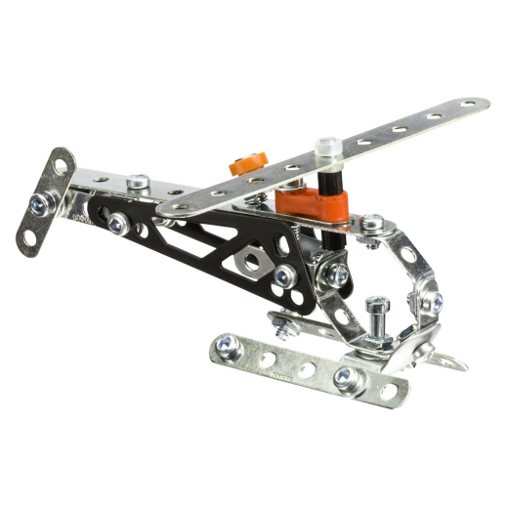
LA VALORIZZAZIONE DEL PERSONALE DELLE PROVINCE
COME STRUMENTO DI INNOVAZIONE
PIANO DEI FABBISOGNI 1
I fabbisogni di personale vanno definiti superando le logiche sostitutive dirette a mantenere le strutture organizzative ingessate e ancorate alla propria storicità, per cogliere le opportunità di miglioramento, pur ponendo attenzione alla sostenibilità della spesa del personale, in conformità ai vincoli normativi e finanziari vigenti.
Il processo di programmazione triennale dei fabbisogni è funzionale all’adozione di strategie di attrazione, reclutamento e selezione del personale, attraverso la ricerca di candidati con caratteristiche coerenti rispetto al profilo richiesto.
Carlo Rapicavoli - Direttore Generale della Provincia di Treviso, di ANCI e UPI Veneto – Roma 7 maggio 2024

Slide 7

LA VALORIZZAZIONE DEL PERSONALE DELLE PROVINCE
COME STRUMENTO DI INNOVAZIONE
PIANO DEI FABBISOGNI 2
La programmazione strategica dei fabbisogni di personale dell’Ente deve svilupparsi su alcuni punti chiave:
analisi degli obiettivi strategici ed operativi individuati e i risultati prefissati nella sezione 2 del PIAO “valore pubblico, performance ed anticorruzione” e valutazione delle professionalità necessarie a supportarli;
analisi del contesto organizzativo e dell’organigramma attuale e futuro nell’arco del triennio, considerando sia le cessazioni programmate e sia i percorsi di carriera e di sviluppo professionale del personale in servizio;
Carlo Rapicavoli - Direttore Generale della Provincia di Treviso, di ANCI e UPI Veneto – Roma 7 maggio 2024

Slide 8

LA VALORIZZAZIONE DEL PERSONALE DELLE PROVINCE
COME STRUMENTO DI INNOVAZIONE
verifica della possibilità di rendere flessibile la struttura organizzativa mediante l’istituto della mobilità interna, per ottimizzare la collocazione delle risorse interne, rispetto anche alle aspirazioni del personale, in un’ottica di miglioramento dei servizi e risparmio della spesa corrente;
verifica delle conoscenze e delle competenze del personale in servizio in ciascuna struttura in cui si articola l’ente;
valutazione dei titoli di studio e dei percorsi formativi qualificanti svolti del personale dipendente;
analisi del livello qualitativo delle risorse interne volto a rilevare il gap di conoscenze e competenze rispetto le attese e programmazione di eventuali interventi formativi;
rilevazione delle professionalità non rinvenibili all’interno e definizione del fabbisogno quantitativo e qualitativo di personale da acquisire.
Carlo Rapicavoli - Direttore Generale della Provincia di Treviso, di ANCI e UPI Veneto – Roma 7 maggio 2024

Slide 9

LA VALORIZZAZIONE DEL PERSONALE DELLE PROVINCE
COME STRUMENTO DI INNOVAZIONE
LA GESTIONE DELLE ASSUNZIONI
Si assiste da tempo ad una significativa mobilità del personale che, una volta assunto, cerca un nuovo posto di lavoro per ragioni professionali o per motivi di natura personale e pertanto rassegna le dimissioni. Tale fenomeno è trasversale rispetto alle varie professionalità presenti negli Enti.
L’acquisizione di nuove risorse umane, spesso inesperte, va sostenuta attraverso processi di inserimento e di accompagnamento nel sistema di relazioni che si viene a creare fra datore di lavoro pubblico e neofita, specialmente se giovane e alla prima esperienza professionale.
Carlo Rapicavoli - Direttore Generale della Provincia di Treviso, di ANCI e UPI Veneto – Roma 7 maggio 2024

Slide 10

LA VALORIZZAZIONE DEL PERSONALE DELLE PROVINCE
COME STRUMENTO DI INNOVAZIONE
LA GESTIONE DELLE ASSUNZIONI
Una possibile misura consiste nell’individuare un referente
del percorso formativo e professionale della nuova situazione lavorativa, per un periodo di almeno 6 mesi, che può essere individuato nel/la lavoratore/lavoratrice dimissionando/a, in possesso delle esperienze professionali, quale best performer
dei processi e delle attività incardinate in ogni singola struttura.
Tempi e modalità delle nuove assunzioni devono pertanto essere strettamente coordinati e anticipati rispetto alle cessazioni del personale.
Per garantire la continuità dell’azione amministrativa,
si possono attivare strumenti di collaborazione tra enti, quali quello dell’utilizzo congiunto del personale ex provinciale, ex art. 23 CCNL del 16.11.2022.
Carlo Rapicavoli - Direttore Generale della Provincia di Treviso, di ANCI e UPI Veneto – Roma 7 maggio 2024

Slide 11

LA VALORIZZAZIONE DEL PERSONALE DELLE PROVINCE
COME STRUMENTO DI INNOVAZIONE
IL CONTRATTO
ATTO DI INDIRIZZO PER IL RINNOVO CONTRATTUALE DEL TRIENNIO 2022-2024 PER IL PERSONALE DEL COMPARTO DELLE FUNZIONI LOCALI.
“…il nuovo contratto deve tenere in considerazione la fondamentale premessa che la maggior parte degli enti del comparto vive una fase di particolare difficoltà, determinata dalla scarsa attrattività economica dell’impiego, in confronto alle pubbliche amministrazioni degli altri comparti. In ragione di ciò si assiste ad un duplice fenomeno: da un lato scarsa partecipazione ai concorsi banditi agli enti locali, dall’altro significativi flussi di mobilità in uscita verso altri enti o comparti. A fronte di ciò, il nuovo contratto dovrà intervenire in modo innovativo sugli istituti del trattamento economico e del welfare integrativo, impiegando tutti i margini utili per potenziare l’interesse all’impiego negli enti attualmente meno attrattivi…”
Cosa fare?
Carlo Rapicavoli - Direttore Generale della Provincia di Treviso, di ANCI e UPI Veneto – Roma 7 maggio 2024

Slide 12

LA VALORIZZAZIONE DEL PERSONALE DELLE PROVINCE
COME STRUMENTO DI INNOVAZIONE
LA CRITICITA’ NELLE DOTAZIONI ORGANICHE
Il contenimento degli organici negli anni scorsi per le esigenze di equilibrio di finanza pubblica e di contrazione della spesa ha provocato un grave indebolimento del capitale umano. Il contenimento infatti è stato ottenuto mediante “vincoli lineari” sul turn over, che hanno operato indipendentemente dai fabbisogni, con conseguenze quali: aumento dell’età media, incremento del digital divide, obsolescenza delle professioni.
Le conseguenze nelle Province, a seguito
della Legge 190/2014,
sono state fortemente accentuate.
Carlo Rapicavoli - Direttore Generale della Provincia di Treviso, di ANCI e UPI Veneto – Roma 7 maggio 2024

Slide 13
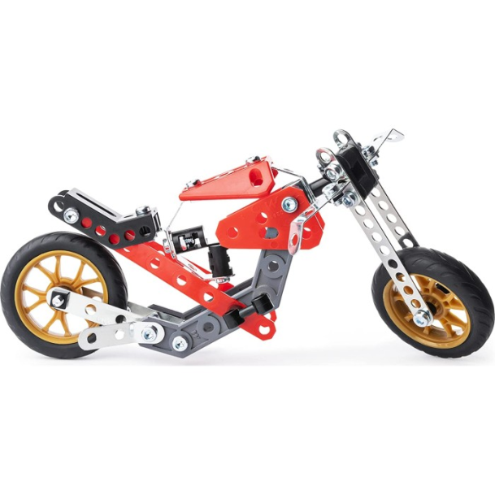
LA VALORIZZAZIONE DEL PERSONALE DELLE PROVINCE
COME STRUMENTO DI INNOVAZIONE
LA VALORIZZAZIONE DEL PERSONALE INTERNO
La flessibilità organizzativa e la mobilità interna del personale possono garantire la migliore allocazione delle risorse umane
Per valorizzare le professionalità interne all’Ente, contestualmente all’utilizzo degli strumenti contrattuali delle progressioni economiche, vanno previste nella programmazione:
le procedure di progressione tra le aree, c.d. “comparative”
le procedure di progressione tra le aree, c.d. “valutative”, sfruttando la possibilità di attuazione entro il 31.12.2025 (art. 13 del citato CCNL)
Carlo Rapicavoli - Direttore Generale della Provincia di Treviso, di ANCI e UPI Veneto – Roma 7 maggio 2024

Slide 14
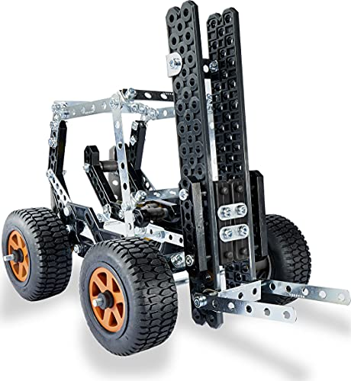
LA VALORIZZAZIONE DEL PERSONALE DELLE PROVINCE
COME STRUMENTO DI INNOVAZIONE
LA FORMAZIONE
La formazione, l’aggiornamento continuo delle conoscenze, l’implementazione delle competenze delle risorse umane svolgono una duplice funzione strategica: da un lato garantiscono l’arricchimento professionale del personale dipendente, stimolandone la motivazione, dall’altro il miglioramento continuo dei processi interni e, di conseguenza, della qualità dei servizi resi alla collettività.
Carlo Rapicavoli - Direttore Generale della Provincia di Treviso, di ANCI e UPI Veneto – Roma 7 maggio 2024

Slide 15

LA VALORIZZAZIONE DEL PERSONALE DELLE PROVINCE
COME STRUMENTO DI INNOVAZIONE
LA FORMAZIONE
La Pubblica Amministrazione è oggi chiamata a confrontarsi con le sfide di una sempre maggiore complessità di gestione dei processi e la contestuale necessità di favorire e semplificare la partecipazione dei cittadini alla vita dell’Ente.
Per poter essere a pieno titolo attori di questa fase di cambiamento, è necessario che la Provincia abbia tra i propri obiettivi quello di divenire “learning organization”, ovvero un’organizzazione che apprende, dove l’apprendimento diventa parte integrante dei processi organizzativi.
Carlo Rapicavoli - Direttore Generale della Provincia di Treviso, di ANCI e UPI Veneto – Roma 7 maggio 2024

Slide 16


LA VALORIZZAZIONE DEL PERSONALE DELLE PROVINCE
COME STRUMENTO DI INNOVAZIONE
GRAZIE
Carlo Rapicavoli - Direttore Generale della Provincia di Treviso, di ANCI e UPI Veneto – Roma 7 maggio 2024

